Slide 1


探究基于创造过程的事件结构特征进行创造力评估的可能性
蒋林峰 北京大学心理与认知科学学院2020级本科生
2000013735@stu.pku.edu.cn
1
Notes:
尊敬的各位老师，我是北京大学心理与认知科学学院2020级本科生蒋林峰，很荣幸今天能向各位老师介绍我的本研项目：探究基于创造过程的事件结构特征进行创造力评估的可能性。

Slide 2
Intro
What is creativity?——complex and multidimensional
Four-C model (Kaufman & Beghetto, 2009)
Mini-C: personally meaningful interpretations of experiences, actions and events
Little-C: creative engagement beyond the intrapersonal space
Pro-C: at a substantially higher level in terms of professional expertise, where significant creative accomplishments are evidenced
Big-C: creativity on a monumental and lasting scale; can only be assessed using domain-specific measures
Four P’s of creativity (Rhodes, 1961)
Process: cognitive processes associated with creativity
Person: personal characteristics of creative individuals
Product: creative products or outcomes
Press: the interaction between the creative individual and the context or environment
2
Jiang Linfeng, School of Cognitive and Psychological Sciences, Peking University
Notes:
在我的本研中，我关注的概念是创造力Creativity，创造力作为一个抽象的构念，研究者们对其概念定义尚未达成一致，并由于其概念的多维性与复杂性，研究者们创造了诸多模型以描述或概括这一概念。例如 Rhodes 在 1961 年提出了创造力的 4P 模型(4 “P’s” of creativity)，认为应当从四个不同视角定义创造力；而 Kaufman 与 Beghetto 在 2009 年提出 4C 模型 (Four C model)，将创造力概念依照创造价值的不同区分出四个不同的层次加以概括描述。

Slide 3
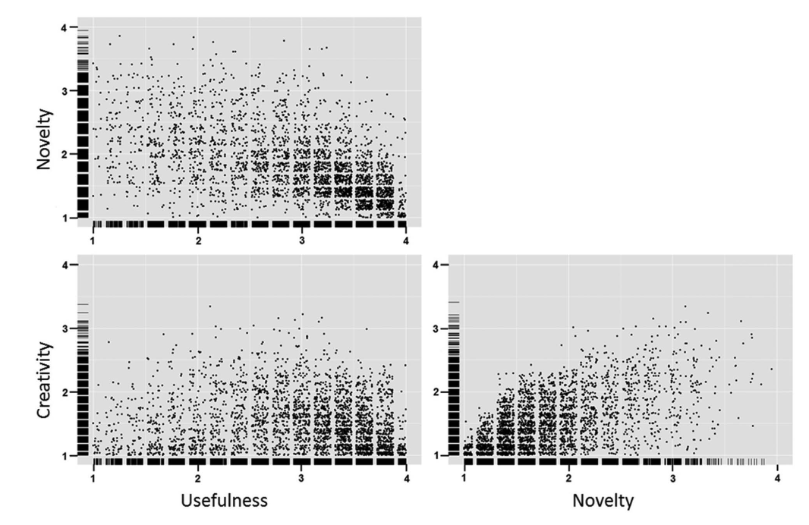
Intro
Two important dimensionalities of creativity:
Novel & Usefulness
Scatterplots for the relationship between novelty, usefulness, and creativity evaluations exemplified for the Alternate Uses Task (Diedrich, et al., 2015)
3
Jiang Linfeng, School of Cognitive and Psychological Sciences, Peking University
Notes:
在创造力概念的诸多维度中，有两个维度得到了极多的关注与认可。其中，第一个维度为新颖(novel)，第二个维度为有用或有意义(usefulness)，即只有当某一概念既新颖、又符合其创造环境的要求——即有其价值时才能被称为是有创造力的。例如Diedrich 等人 (2015)通过收集被试对替代用途任务中产物的新颖性(novelty)、有用性(usefulness)和创造性 (creativity)的评估，发现新颖性为创造性的一阶标准，有用性为创造性的二阶标准：即如果一个想法不是新颖的，那么它的有用性无关紧要， 但是如果一个想法是新颖的，那么它的有用性将额外地决定它的实际创造性。

Slide 4
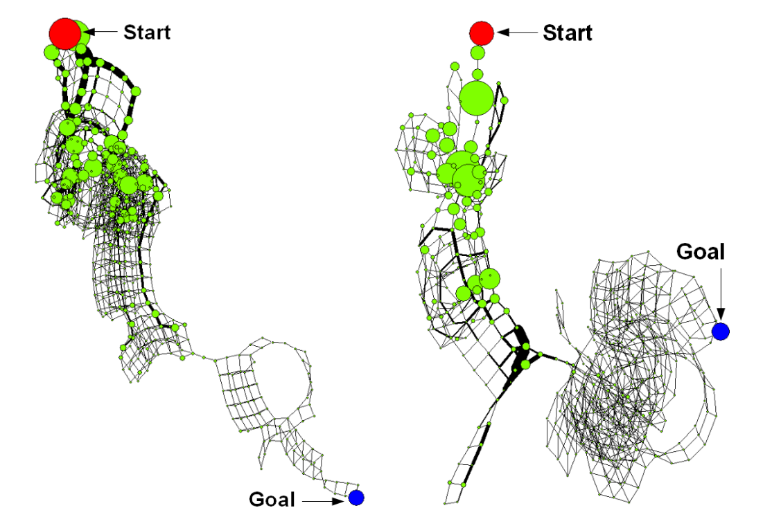
Intro
What do I focus on?
How do people measure others’ creativity: answer the question that what is creative
What aspects of the creative process can explain people‘s creativity judgements: the P of “process” in the Four P’s of the creativity
Problem solving process of Human and Model in a Sokoban Puzzle(Petr & Radek, 2010)
4
Jiang Linfeng, School of Cognitive and Psychological Sciences, Peking University
Notes:
在诸多有关创造力的新颖与有用的研究中，其评估的视角均从 4P 模型中的“product”出发。但对于创造这一复杂的认知过程，针对其产物的研究无法深入到认知过程本身，因此在我的研究中关注的主要是两个问题。
第一个也同时是最根本的问题——人们是如何评估他人的创造力的，即在社会评价中人们会将哪些事情视作没有创造力的，哪些事情是具有创造力的
第二个问题更为深入一些，我关注的是creative problem solving作为一个cognitive process，其中的哪些特质或特点可以解释或预测其他人对于这一process的创造力评估

Slide 5
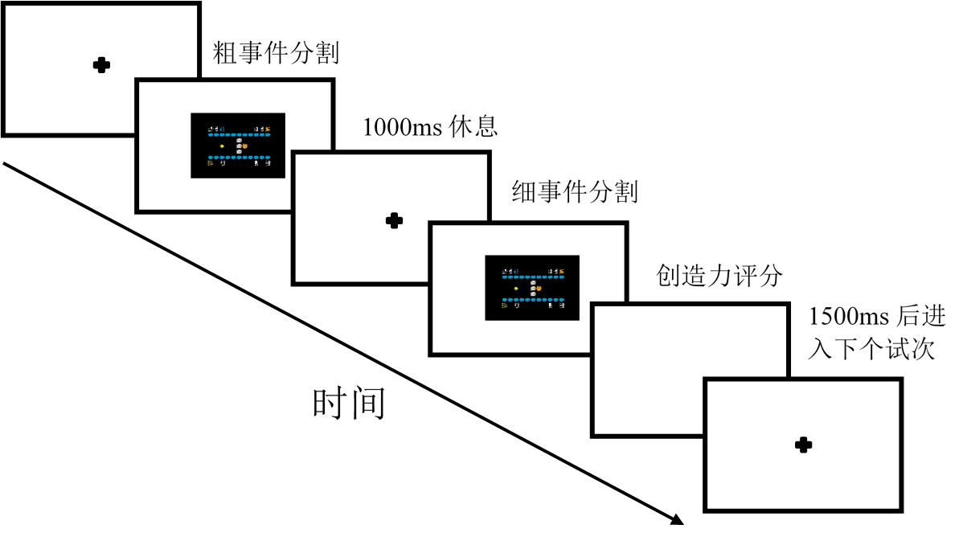
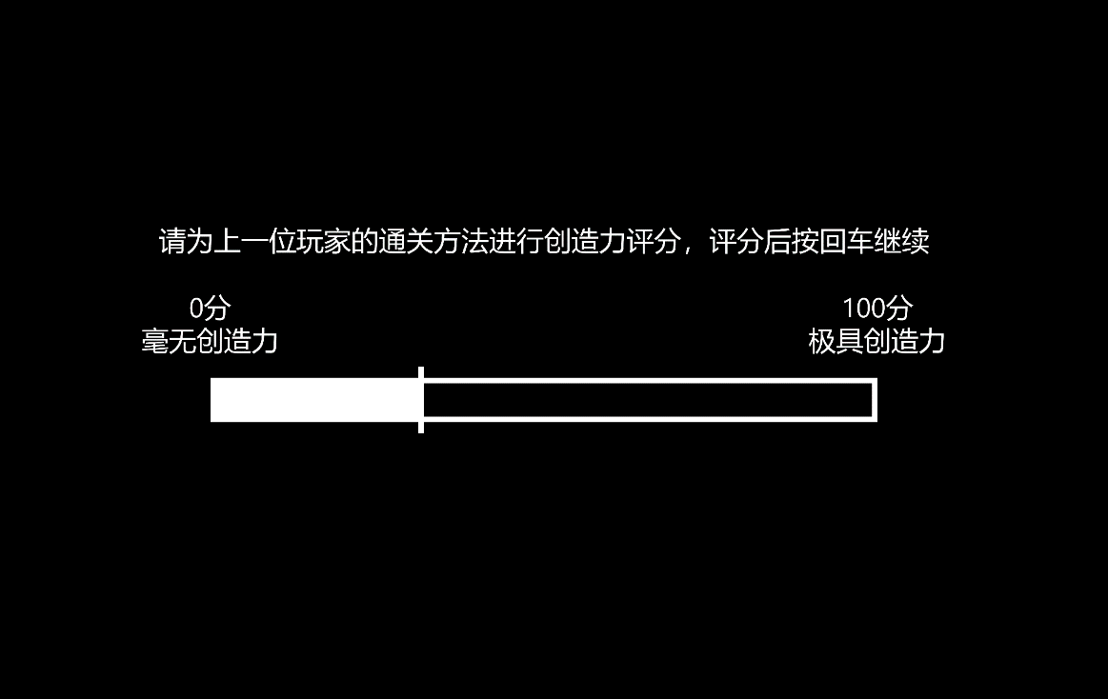
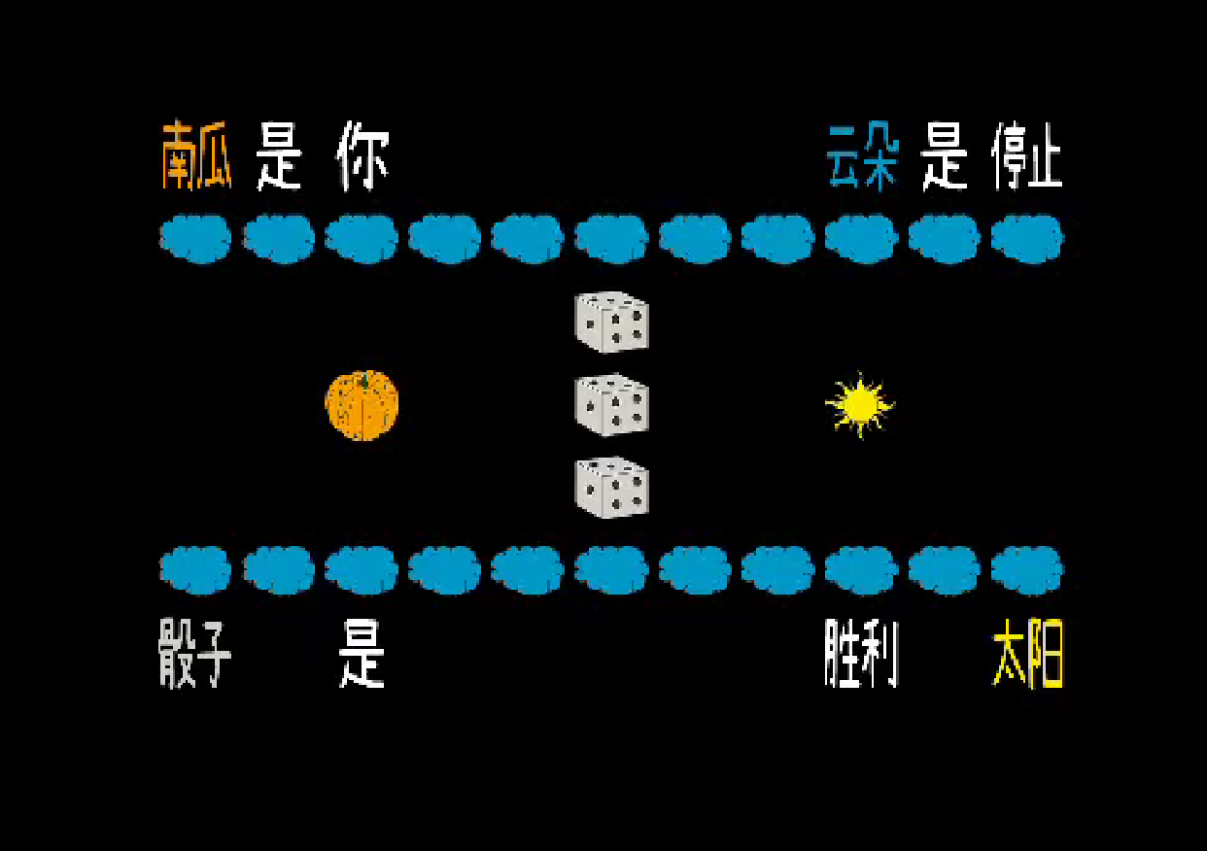
Method
实验材料:
由计算与决策实验室的陆杨帆博士在其博士项目中收集的被试通关操作序列数据生成，指导老师为张航老师
5
Jiang Linfeng, School of Cognitive and Psychological Sciences, Peking University
Notes:
实验的方法如图所示。简单来说，被试作为Rater，他的实验任务就是观看其他被试，也就是player的游戏通关视频，并在观看中实时进行事件分割，event segmentation，对同一个视频进行两次不同细致程度的分割后，rater最后进行创造力评分。需要指出的是，在两次分割中，被试的操作略有不同，在细分割时被试只需实时按键进行分割，操作不影响视频播放，而在粗分割中，被试会暂停视频，并汇报暂停相对于分割点延迟的时间。
游戏界面见左下角：该游戏的所有规则由界面中的“XX 是 XX”式陈述句确立，要求被试操作由“XX 是你” 指定的游戏角色进行移动、推动可动的物体与字块，任意创造、改变、消除不同游戏规则，最终使操作的角色与由“XX 是胜利”定义的物品重合获得游戏的胜利。例如所示关卡中， 被试可以操作南瓜并构建“骰子是胜利”的规则，并最后使南瓜与骰子重合获得胜利。
视频为张航老师实验室的博士生陆杨帆在她的博士项目中收集的被试数据生成的匀速执行被试操作的视频，观看游戏视频的被试与创造游戏视频的被试是两批不同的被试。

Slide 6
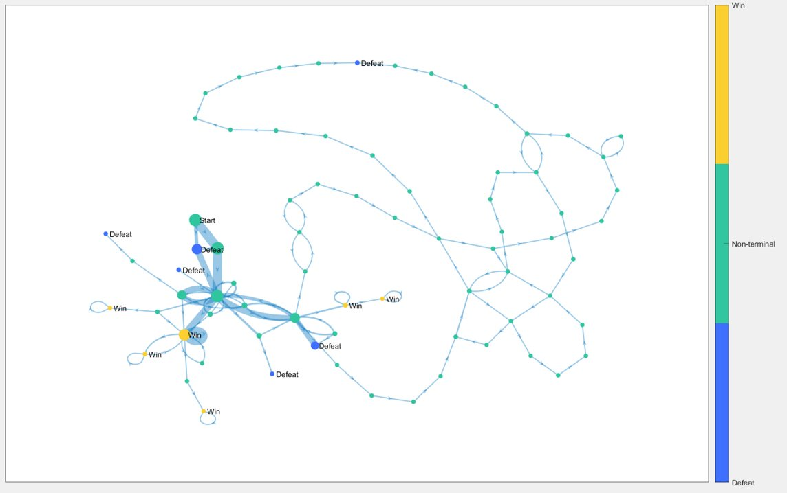
Key Variable
Preservation：average non-zero visits to the edge
segmentation agreement：The degree of consistency between each subject's event segmentation of a video and the group's event segmentation (Pearson’ s r)
hierarchical alignment (AvgDist)：The average time distance between each coarse event boundary marked by a subject in a video and its nearest fine event boundary
$$AvgDist= \frac{\sum{粗事件边界与其最近细事件边界的时间距离}}{粗事件边界数}$$
6
Jiang Linfeng, School of Cognitive and Psychological Sciences, Peking University
Notes:
我关注的关键变量包括player完成游戏的事件结构中隐含的有关process的变量与Rater进行事件分割中的有关process的变量
其中player完成游戏的事件结构中有关process的变量为preservation，称为保守程度。将所有玩家被试在某个关卡的通关过程（从起始节点到关卡结束经历的所有状态）绘制在所示图中，每个节点代表一个状态，边代表状态之间的转移，对于每一条边， 可以统计所有被试在通关中访问这条边的次数，并根据每名玩家经过的通关路径，计算该路径中包含的所有具有非零访问次数的边的访问次数的均值，称为保守程度，保守程度越高，玩家群体重复该路径的频次越高，换言之该玩家访问了群体倾向于重复访问的路径。
Rater进行事件分割中有关process的变量有两个，第一个为分割一致性，即每个被试对于某视频的事件分割与群体的一致性程度，通过将分割情况转化为向量计算其相关系数来表征。第二个为层次齐性，指被试分割的每个粗事件边界与其最近的细事件边界的平均时间距离，该值相对于机会水平的时间距离的大小反映了被试对于该视频事件分割的层级结构性。

Slide 7
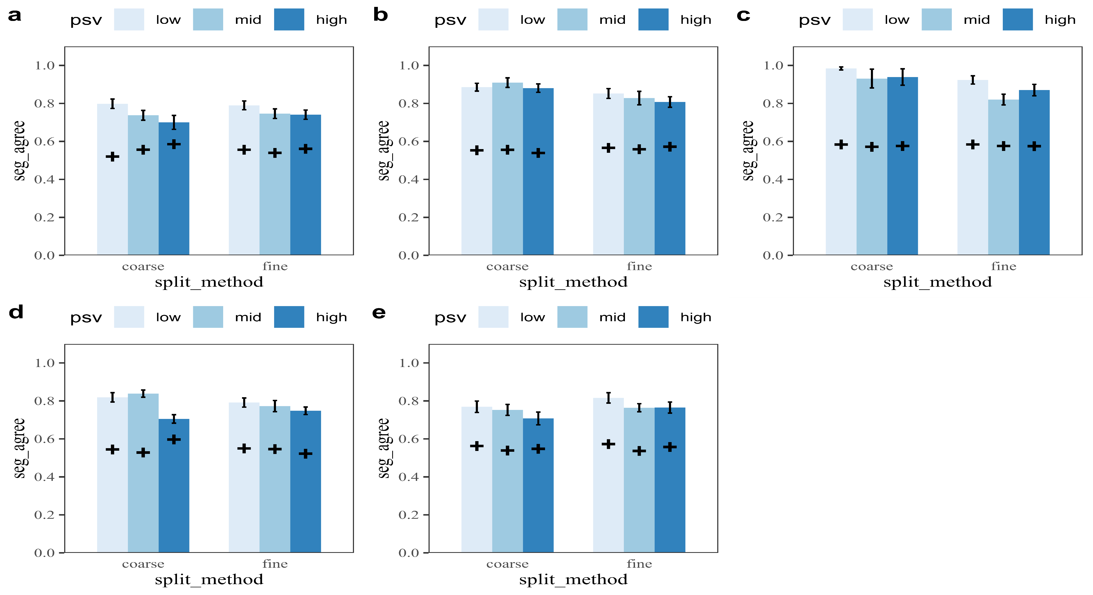
Results
The events segmentation results
a/b/c/d/e: 5 game levels
low/mid/high: Preservation level
seg_agree: segmentation agreement
+: expectation of seg_agree
7
Jiang Linfeng, School of Cognitive and Psychological Sciences, Peking University
Notes:
首先是关于事件分割的实验结果
上图为不同视频中被试事件分割的一致性水平，可以看到所有被试进行事件分割的一致性是较高的，接近1且高于机会水平即图中的加号，说明被试应该可以较好地完成事件分割的实验任务

Slide 8
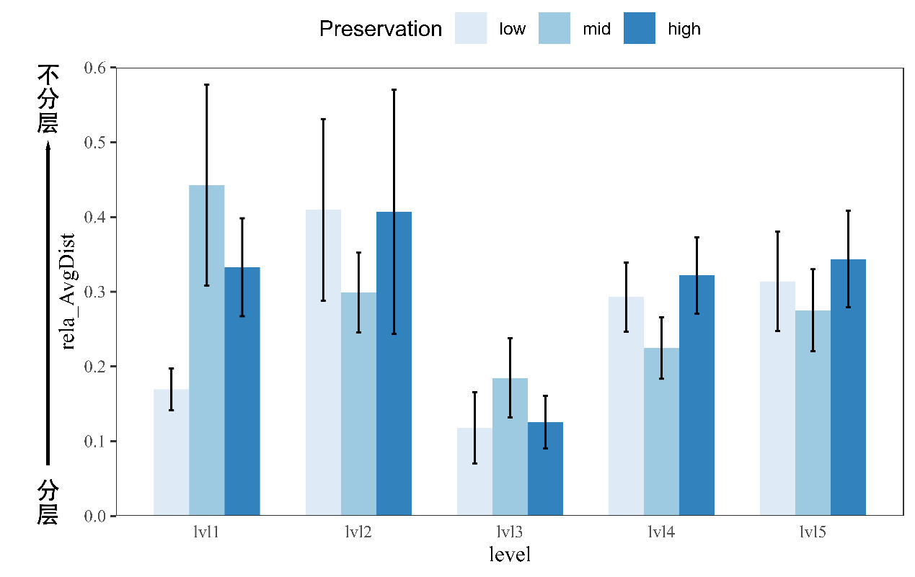
Results
The events segmentation results
rela_AvgDist: 相对层次齐性，层次齐性除以其期望水平
8
Jiang Linfeng, School of Cognitive and Psychological Sciences, Peking University
Notes:
该图为不同视频关卡下被试分割的相对层次齐性结果，即计算得到的层次齐性除以其期望水平，可以看到均显著地小于1，说明被试对于其他玩家的通关视频的分割具有分层的特点。

Slide 9
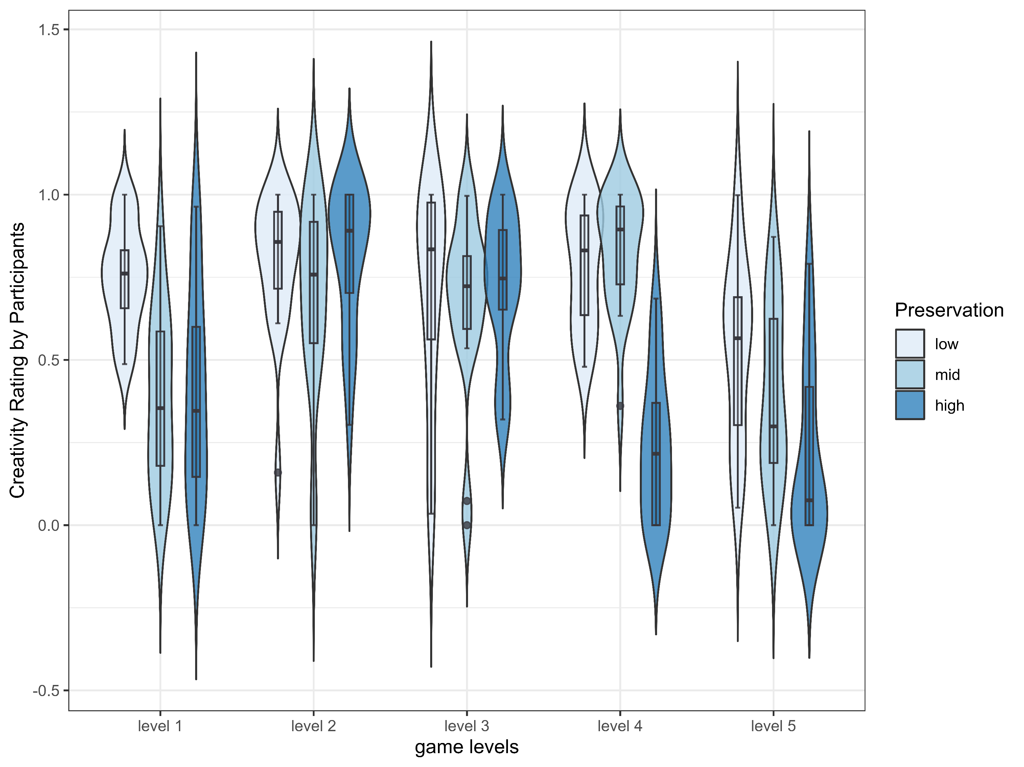
Results
Event segmentation & Creativity Rating
9
Jiang Linfeng, School of Cognitive and Psychological Sciences, Peking University
Notes:
上述两项结果说明被试可以基本理解事件分割范式的任务要求，并且具有较高的分割一致性水平，分割具有一定的层次性，对于该创造性认知过程的编码具有分层的特点。进而我们分析了不同结构性变量与被试的创造力评估结果的关系。
首先图中为不同通关视频得到的创造力评分。可以看到除第2、3关外，其余关卡中的创造力评分有随保守程度提高而降低的趋势

Slide 10
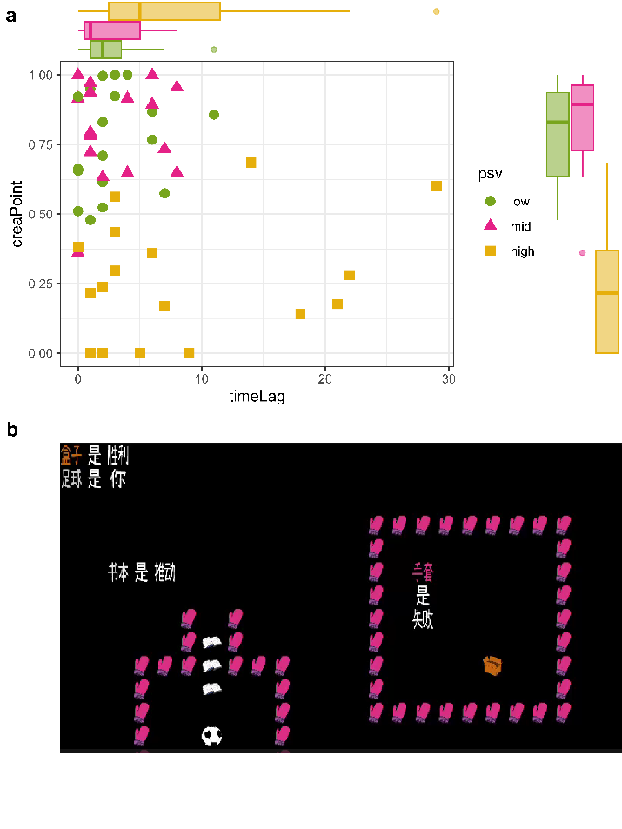
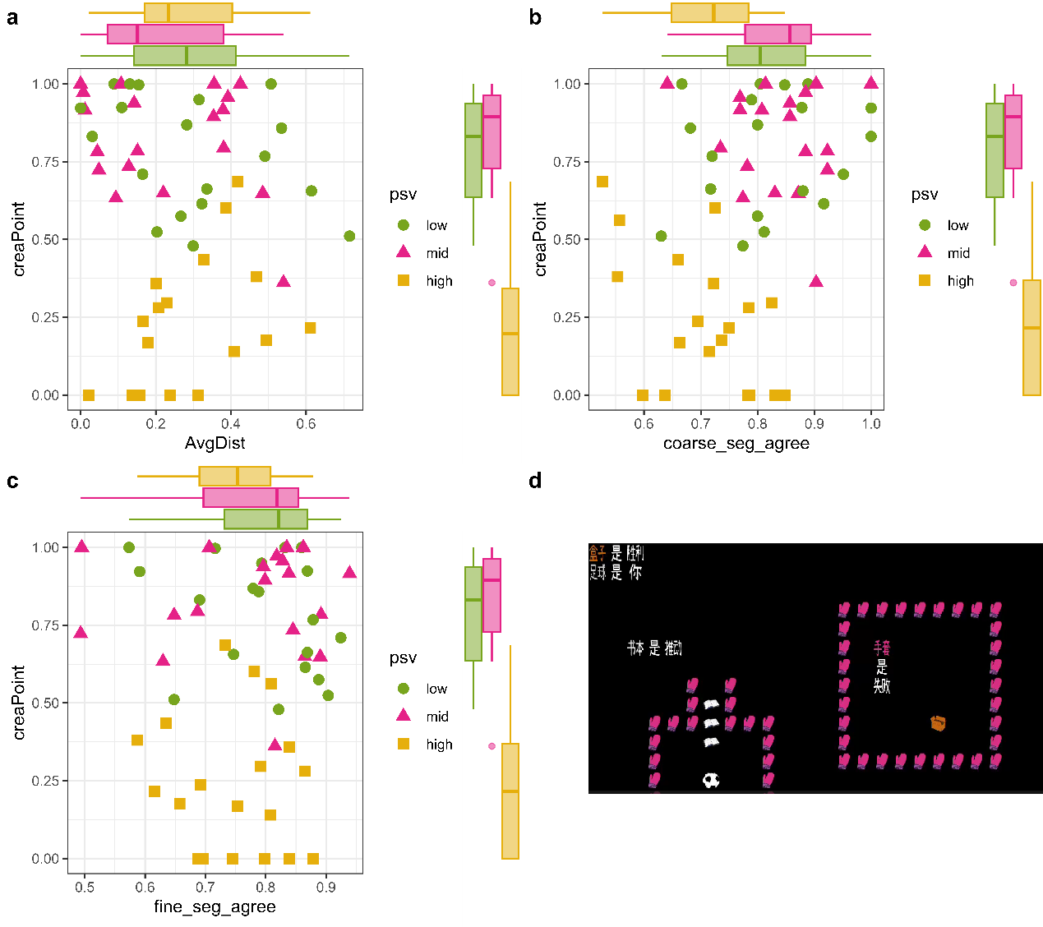
Results
Event segmentation & Creativity Rating
10
Jiang Linfeng, School of Cognitive and Psychological Sciences, Peking University
Notes:
除保守程度外，其余三个结构性变量与创造力评分的分布如左图所示，以第四关为例，大致可以看出不同的结构性变量均对创造力评分具有一定的预测能力。
此外，基于被试做出事件分割的行为源于其对事件预期误差的短暂增加的假设，在粗划分中对于分割延迟的汇报是对事件预期误差大小的一种表征，将粗划分中被试汇报的延迟分割的次数也纳入分析，其与创造力评分的分布见右图，同样以第四关为例，可以看出延迟分割的次数同样对于创造力评分可能具有一定程度的区分度。

Slide 11
Results
Event segmentation & Creativity Rating
初始模型:
创造力得分 = 保守程度+视频时长+（相对层次齐性+粗分割一致性+细分割一致性+粗分割延迟次数+每次粗分割的平均延迟时长）× 游戏关卡
最优模型:
创造力得分 = 保守程度+视频时长+相对层次齐性 +粗分割延迟次数+细分割一致性×游戏关卡
11
Jiang Linfeng, School of Cognitive and Psychological Sciences, Peking University
Notes:
考虑到在选取的五个关卡中，不同关卡的通关视频的时长差距极大(min = 9s, max = 270s)，而各种不同的结构性变量与其他变量也会受到时长不同的干扰。同时不同关卡内容本身的特点也可能会干扰不同因素对于创造力评估的影响。因此以创造力得分为因变量进行多元线性回归分析，并基于AIC进行逐步回归，得到最终最优模型的拟合结果如右表所示
结果发现，在加入视频时长为自变量后，对创造力评估得分最具预测效力的变量为视频时长，粗分割一致性、相对层次齐性与每次粗分割的平均延迟时长无法预测创造力评估的大小。粗分割延迟的次数能显著预测创造力评估的大小，且与预期相符。而细分割一致性只有在特殊关卡中才能有效预测创造力评估。

Slide 12
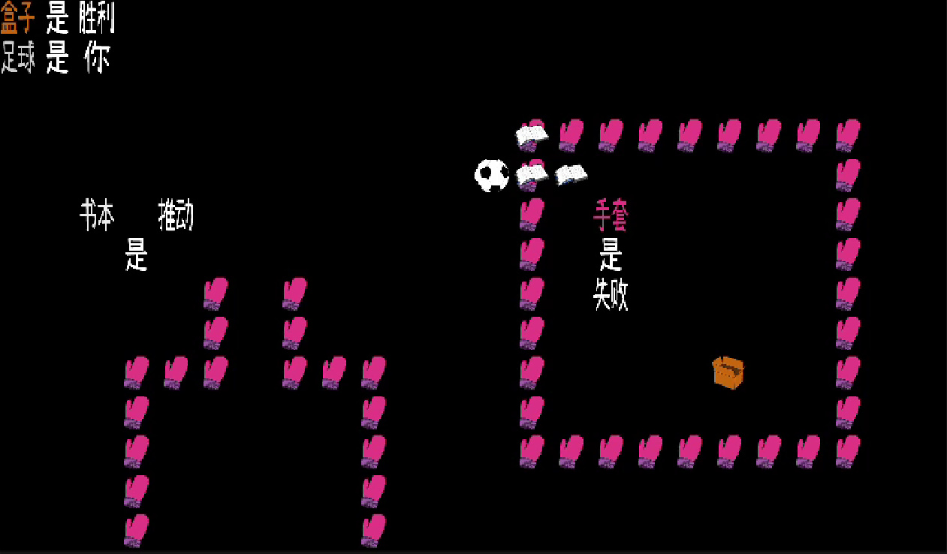
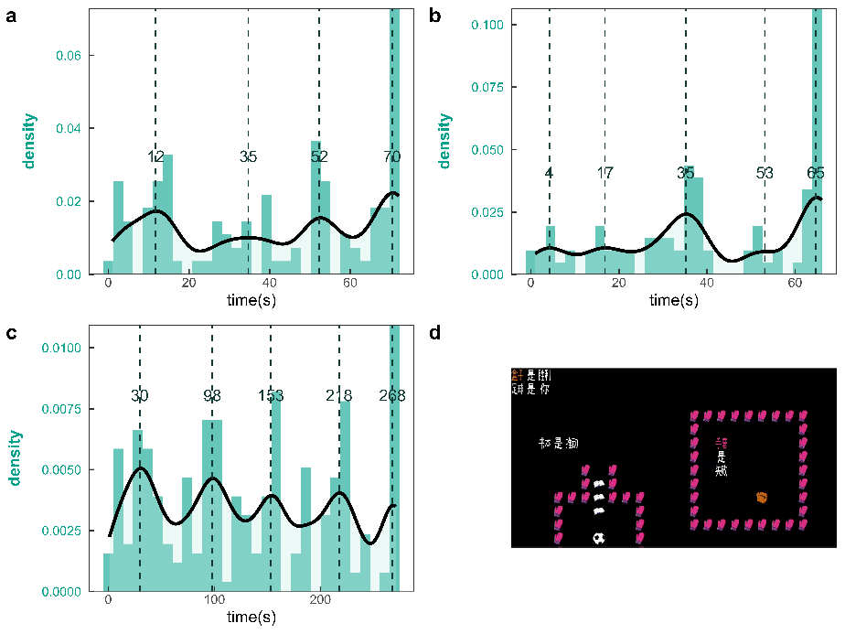
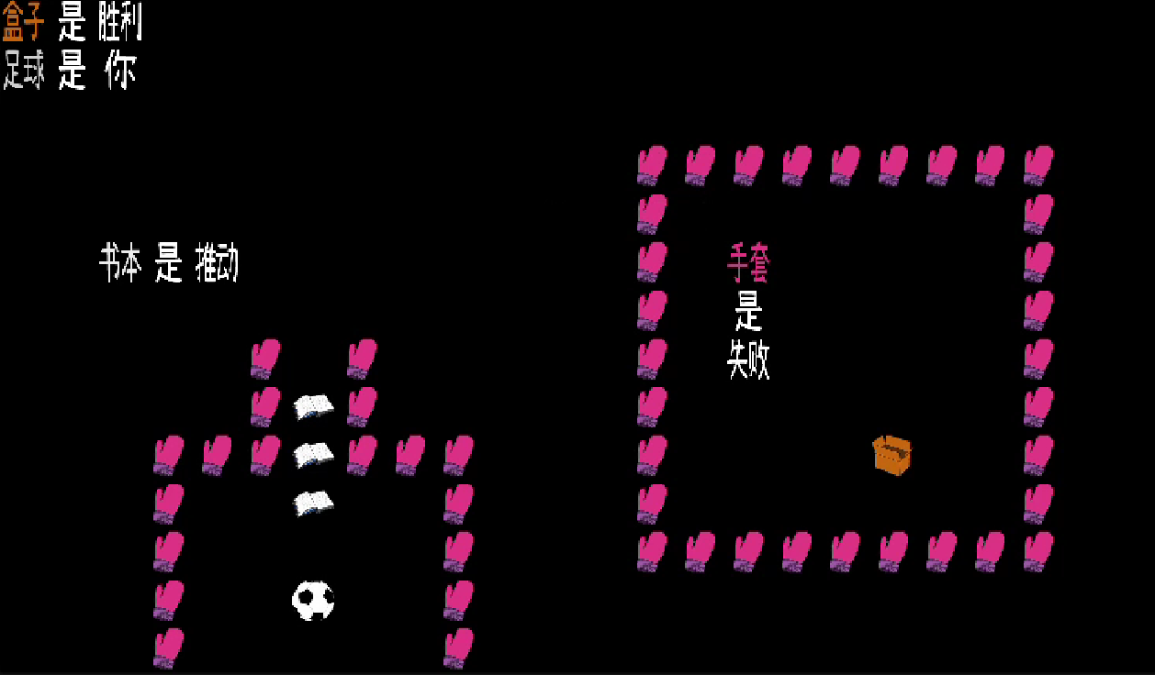
Results
Node analysis of event segmentation
12
Jiang Linfeng, School of Cognitive and Psychological Sciences, Peking University
Notes:
显然回归得到的结果与大部分之前的分析结果不符，为解释这一现象，我们分析了被试事件分割点的分布，并对其密度分布进行了高斯拟合，左图为在粗分割条件下第四关的拟合结果，a、b、c图分别为保守程度从低到高的情况。
结果发现被试事件分割时间点的拟合分布曲线的峰值往往是出现在被试观察到视频中的玩家撤销操作、游戏失败等本身带有强烈事件结构特征的事件节点。而一些通关所必需的操作或一些“妙手” 并未引发被试们的分割。例如在上图中b图35s的分割点即为视频中玩家触发失败条件重新开始的时间节点。
可以认为，被试虽然了解了任务的要求，但不能在观看通关视频时准确实时地识别出对通关重要的特殊操作，并在这些操作结束后做出事件分割，从而导致了诸多选取的与创造性过程有关的结构变量基本不能很好地预测创造力评估的得分

Slide 13
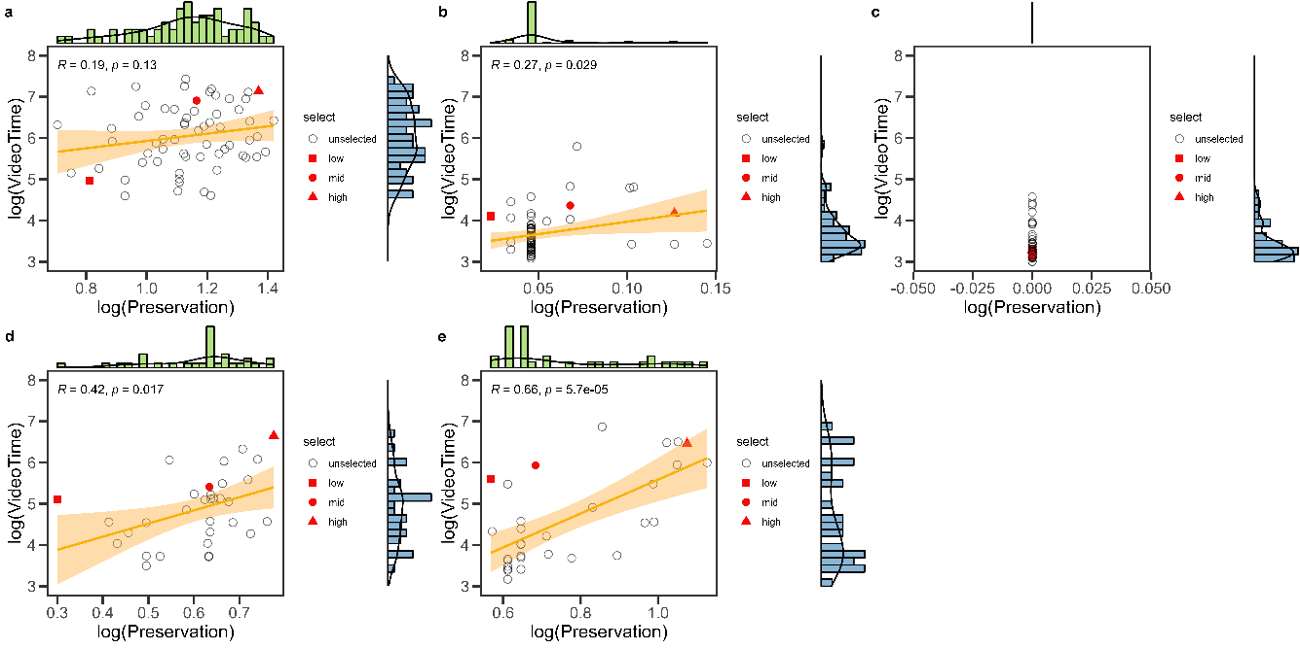
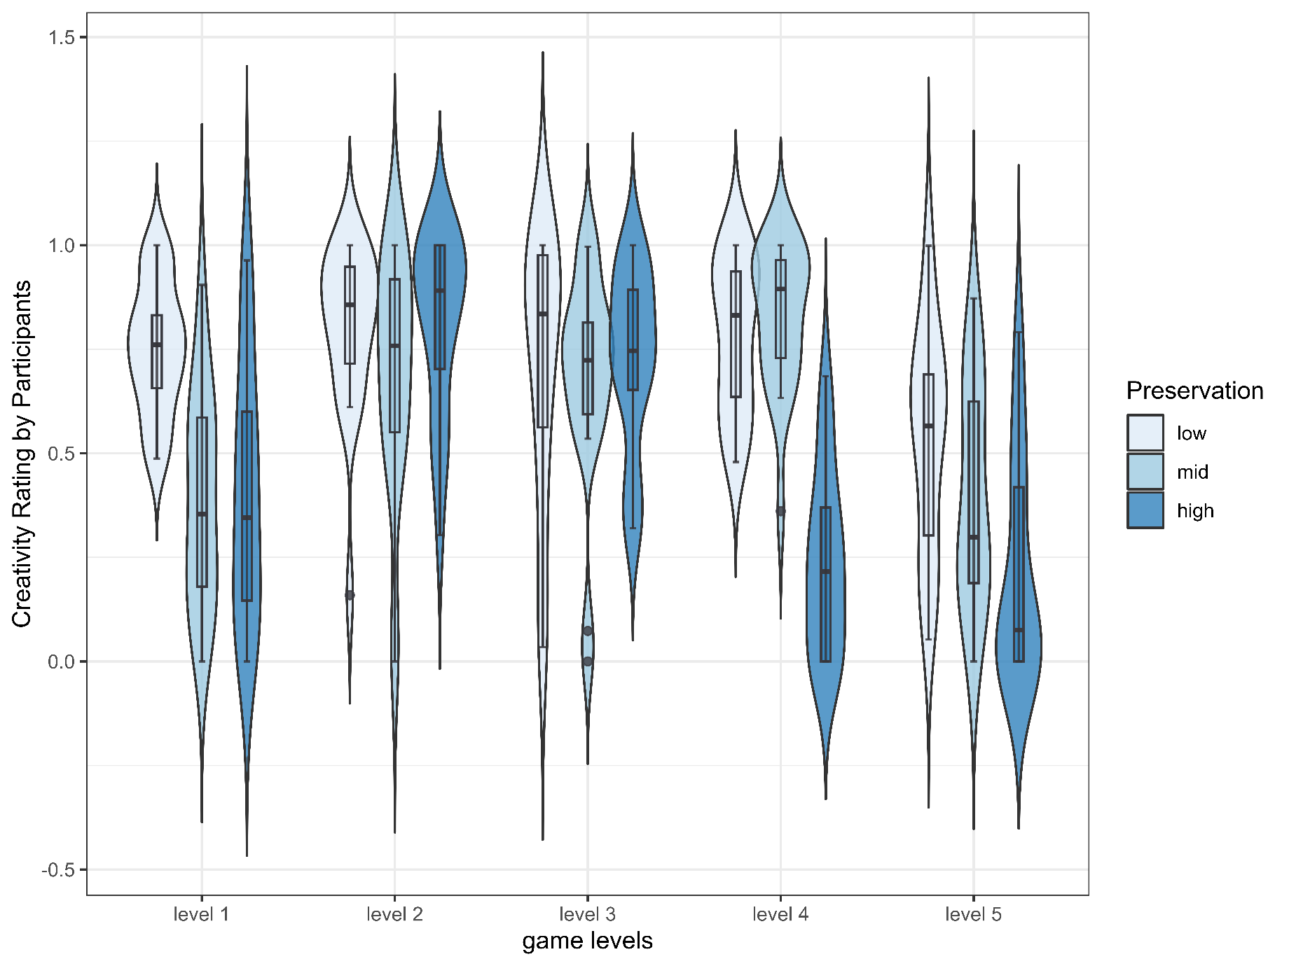
Discussion
The effect of preservation is confused with the effect of video time
13
Jiang Linfeng, School of Cognitive and Psychological Sciences, Peking University
Notes:
针对本实验的局限性也进行了一些讨论。首先，实验中可能存在保守程度效应与视频时长的效应的相互混淆。右图为陆杨帆在其项目中所有被试通关的时长与保守程度分布，标注的红点表示本研究中选择的材料，而在关卡1、关卡2与关卡4中，视频时长的变化趋势相较于保守程度更贴合创造力评分的变化趋势。这可能是因为被试在进行创造力评分时除了考虑该种通关方法出现的可能性外，还会考虑关卡难度等更多因素，而视频时长除了与保守程度相关外，还带有关卡难度等信息。因此维度更高的视频时长变量更能解释创造力评分的变化。

Slide 14
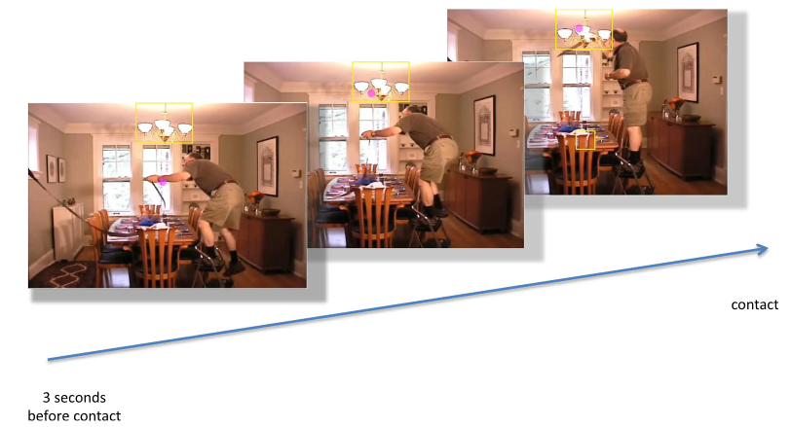
Discussion
The task is too difficult
Video in previous events segmentation study(Eisenberg et al., 2018)
Video in this study
14
Jiang Linfeng, School of Cognitive and Psychological Sciences, Peking University
Notes:
同时，在Eisenberg等人(2018)使用事件分割范式的研究中，被试需要分割的事件均为日常生活的普通活动，例如换灯泡等。这些普通活动显然对于被试来说更为熟悉简单。而在我们的实验中虽然已让被试在正式实验前完成训练关卡以及训练试次，但我们并未在实验中检验被试是否真的理解视频中的操作，要求被试对此进行事件划分可能是一个过于困难的任务。
我们在收集数据时避开了具有相关游戏经验的被试，相较于日常生活中的普通活动，不具备相关游戏经验的被试很难在观看游戏视频时充分跟上玩家的思路，从而干扰他们做出我们设计实验时所期待的反应。

Slide 15
Reference
Thank You!
Diedrich, J., Benedek, M., Jauk, E., & Neubauer, A. C. (2015). Are creative ideas novel and useful? Psychology of Aesthetics, Creativity, and the Arts, 9(1), 35–40. https://doi.org/10.1037/a0038688
Eisenberg, M. L., Zacks, J. M., & Flores, S. (2018). Dynamic prediction during perception of everyday events. Cognitive Research: Principles and Implications, 3. https://doi.org/10.1186/s41235-018-0146-z
Petr, J. & Radek, P.(2010). Difficulty Rating of Sokoban Puzzle. Proceedings of the Fifth Starting AI Researchers' Symposium. IOS Press
Kaufman, J. C., & Beghetto, R. A. (2009). Beyond big and little: The four c model of creativity. Review of General Psychology, 13(1), 1–12. https://doi.org/10.1037/a0013688
Rhodes, M. (1961). An analysis of creativity. The Phi Delta Kappan 42, 305–310
14
Jiang Linfeng, School of Cognitive and Psychological Sciences, Peking University
Notes:
我的本研项目介绍完了，谢谢老师！

